Slide 1


知识梳理
决 策 方 法 论
马尔科夫决策过程(MDP)
主讲人：钱昊远
日 期：2024年12月15日

Slide 2

01
马尔科夫决策过程
02
有限阶段问题
目 录
03
折扣成本问题

Slide 3
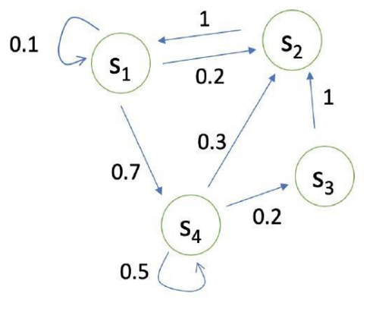
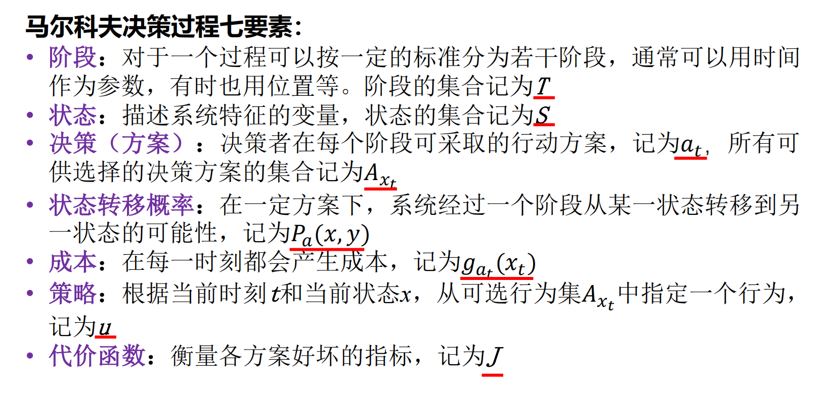
1
马尔科夫决策过程
概念介绍
马尔科夫性是指一个随机过程未来发展的概率规律与观察之前的历史无关的性质。马尔科夫性又可简单叙述为状态转移概率的无后效性。
1

Slide 4
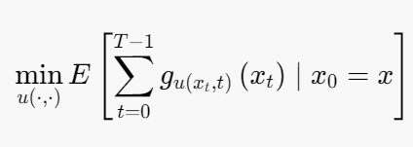
2
有限阶段问题
概念介绍
有限阶段内成本最小的策略，就是求解如下最优化问题：
2

Slide 5
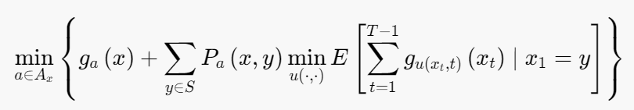
2
有限阶段问题
动态规划
有限阶段内成本最小的策略，就是求解如下最优化问题：
动态规划的核心思想是：把方程改写成以下方程就可以大大简化寻求最优解的计算：
3

Slide 6
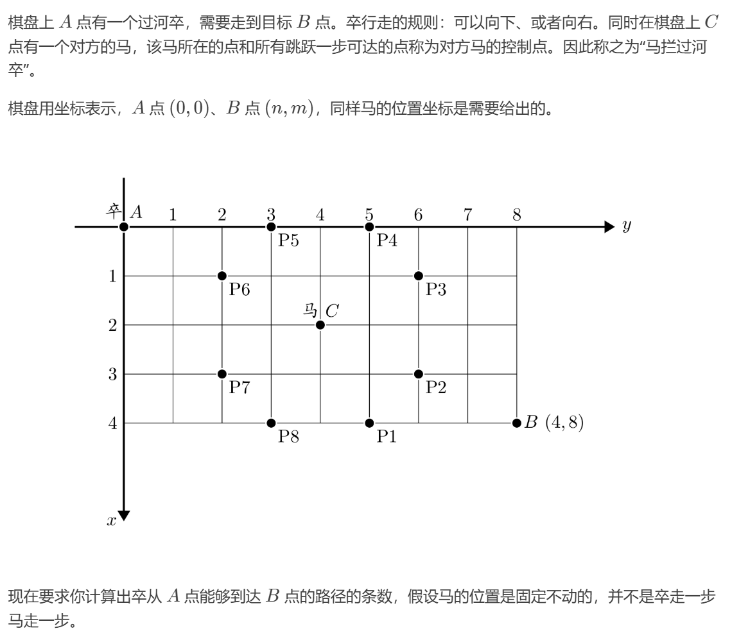
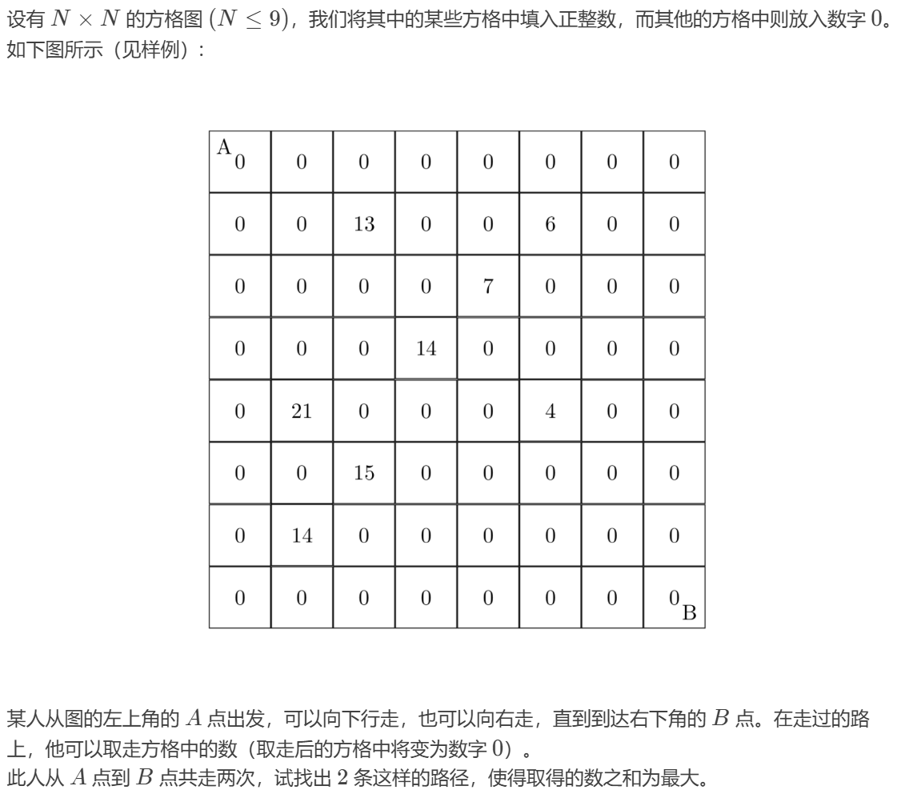
2
有限阶段问题
计算机程序中的动态规划
4

Slide 7
2
有限阶段问题
动态规划
有限阶段内成本最小的策略，就是求解如下最优化问题：
动态规划的核心思想是：把方程改写成以下方程就可以大大简化寻求最优解的计算：
5

Slide 8
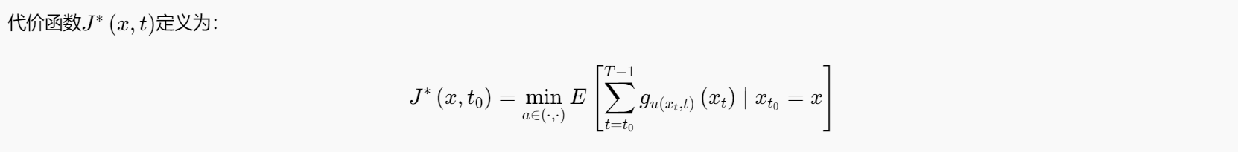
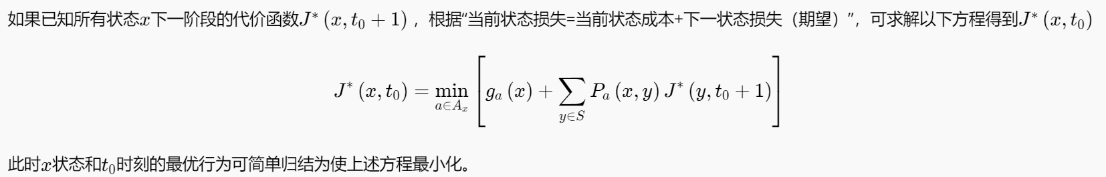
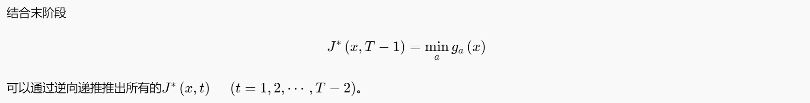
2
有限阶段问题
代价函数
6

Slide 9
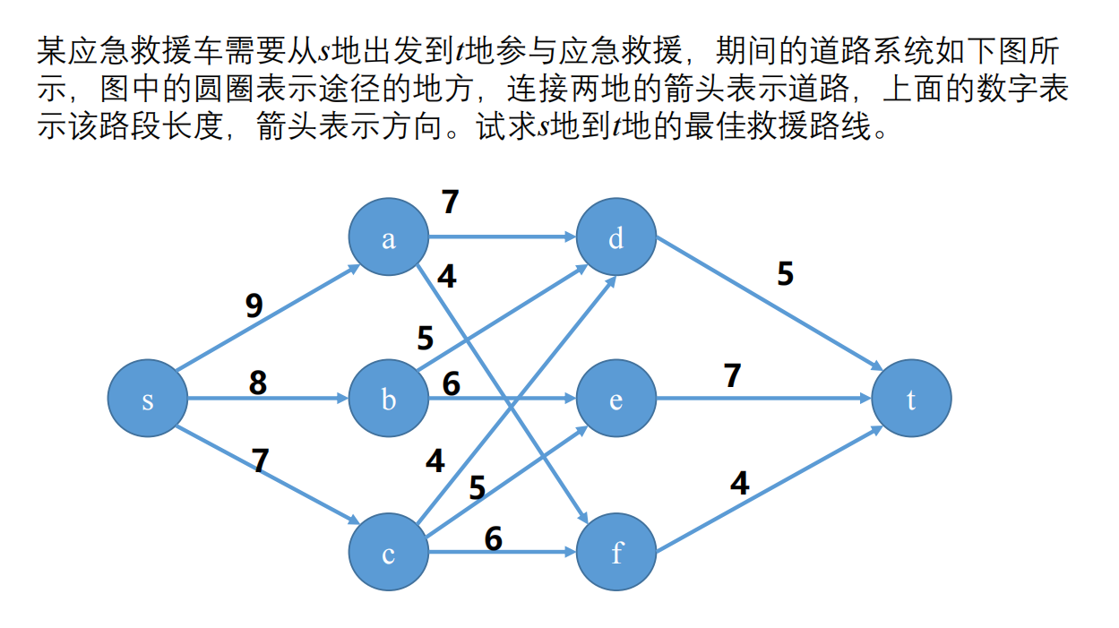
2
有限阶段问题
动态规划例1
7

Slide 10
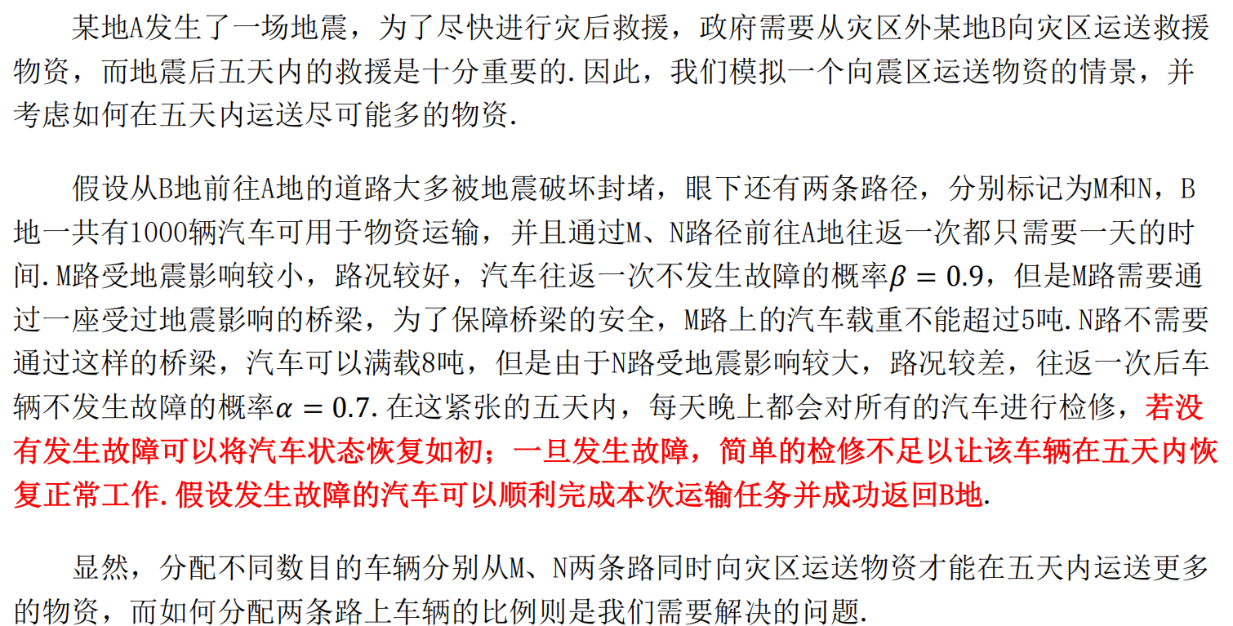
2
有限阶段问题
动态规划例2
8

Slide 11
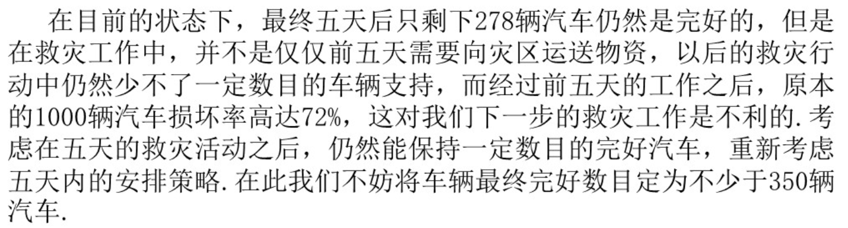
2
有限阶段问题
动态规划例2续
9

Slide 12
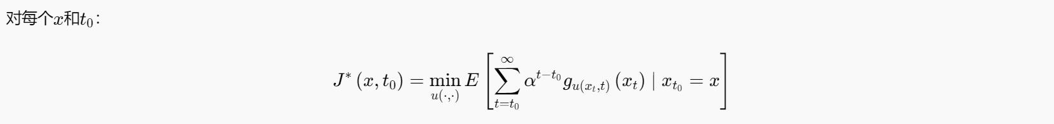


3
折扣成本问题
代价函数
10

Slide 13
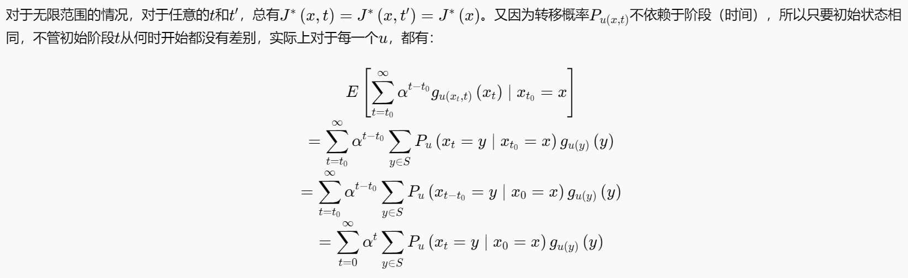

3
折扣成本问题
贝尔曼方程
11

Slide 14
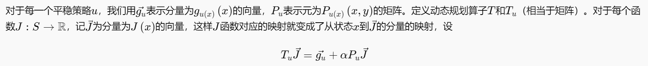
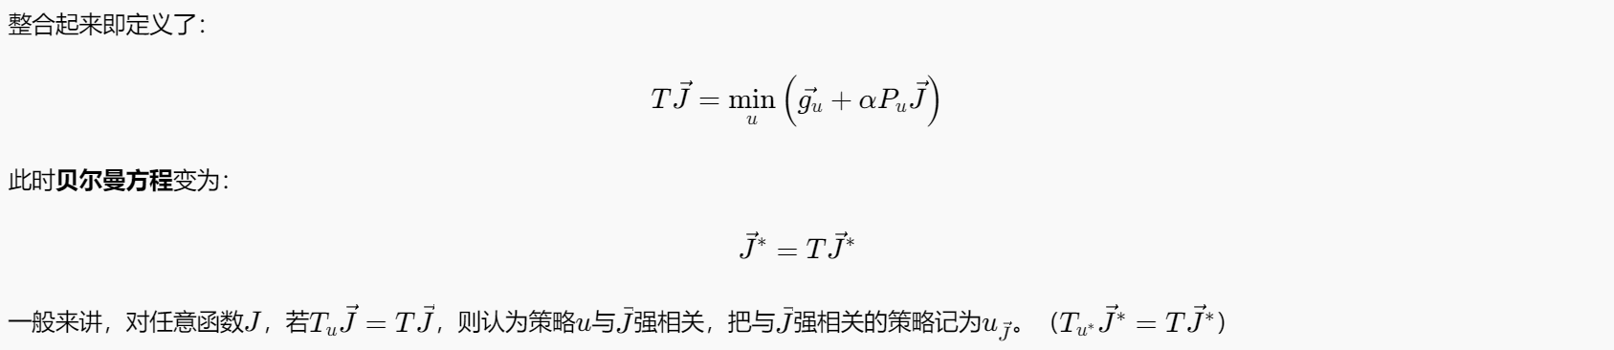
3
折扣成本问题
动态规划算子
12

Slide 15
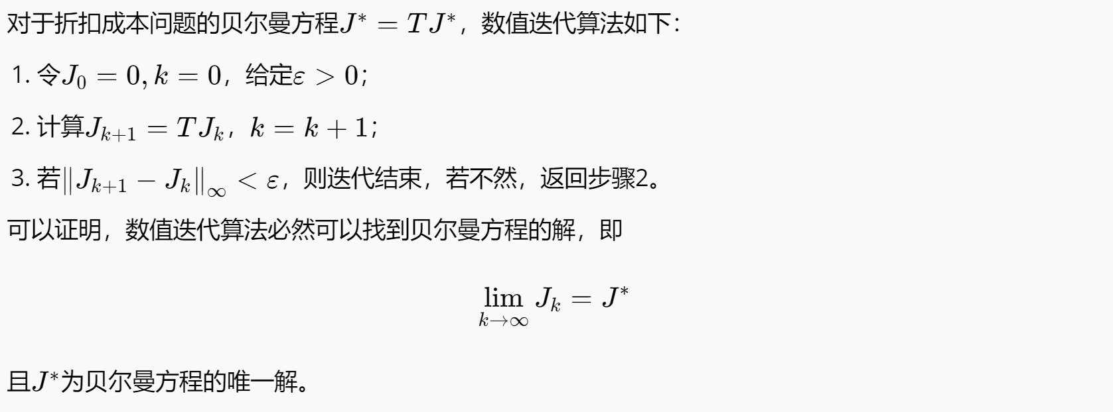
3
折扣成本问题
数值迭代
13

Slide 16
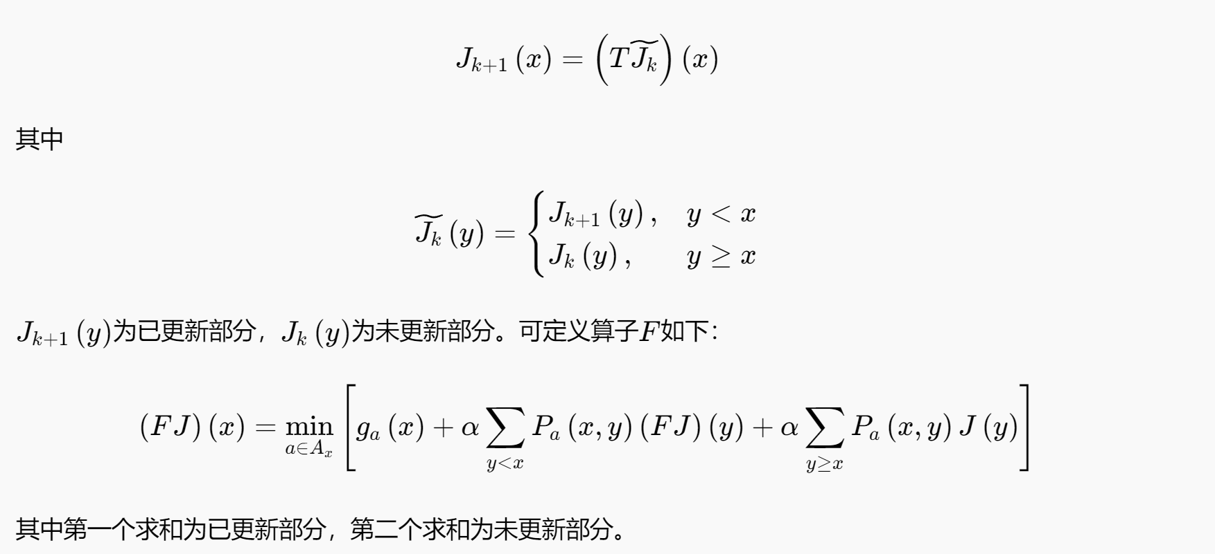
3
折扣成本问题
Gauss-Seidel数值迭代
14

Slide 17
3
折扣成本问题
迭代法求解线性方程组
对于大型稀疏矩阵构成的线性方程组Ax=b，采用高斯消元法求解的时间复杂度较高，因此需使用迭代法快速地用某种极限过程逐渐逼近精确解。
对于迭代的终止条件，可以预设一个精度ε，当残差 r=b-Ax 的模||r||<ε时终止，也可以设置迭代一定次数后终止。
15

Slide 18
3
折扣成本问题
迭代法求解线性方程组
对于线性方程组Ax=b，其中A可逆，可对系数矩阵作分解A=M-N，其中M为可逆矩阵，则线性方程组可按下述过程处理
这样就可以得到迭代的一般公式
式中H=M⁻¹N，d=M⁻¹b。
一阶线性定常迭代法收敛的充要条件为：迭代矩阵的谱半径ρ(H)<1。一个充分条件为迭代矩阵的谱范数||H||<1。
16

Slide 19
3
折扣成本问题
迭代法求解线性方程组
若系数矩阵A对角线元素全不为0，其可分解为：
其中D为A的对角元素所构成的对角矩阵，L为严格下三角矩阵，U为严格上三角矩阵。
Jacobi迭代法的迭代公式为：
收敛充分条件：A严格对角占优或不可约弱对角占优。
Jacobi迭代法的计算公式为：
17

Slide 20
3
折扣成本问题
迭代法求解线性方程组
若系数矩阵A对角线元素全不为0，其可分解为：
其中D为A的对角元素所构成的对角矩阵，L为严格下三角矩阵，U为严格上三角矩阵。
Gauss-Seidel迭代法的迭代公式为：
收敛充分条件：A严格对角占优或不可约弱对角占优或对称正定。
Gauss-Seidel迭代法的计算公式为：
18

Slide 21
3
折扣成本问题
迭代法求解线性方程组
若系数矩阵A对角线元素全不为0，其可分解为：
其中D为A的对角元素所构成的对角矩阵，L为严格下三角矩阵，U为严格上三角矩阵。
SOR迭代法的迭代公式为：
其中实数ω称为松弛因子(0<ω<2)，当ω=1时SOR迭代退化Gauss-Seidel迭代。
收敛充分条件：A对称正定。
SOR迭代法的计算公式为：
19

Slide 22
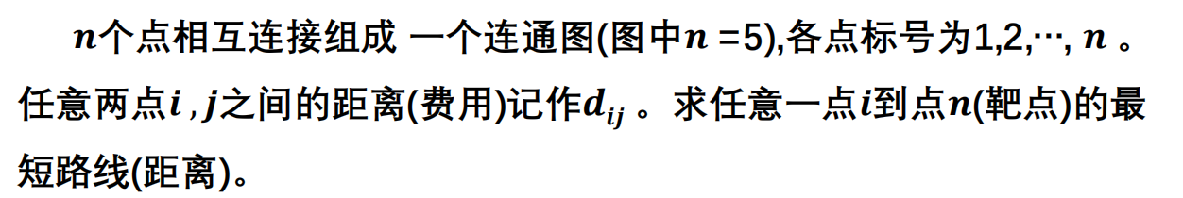
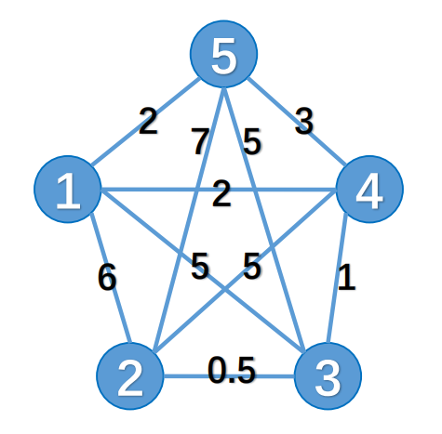
3
折扣成本问题
数值迭代例
20

Slide 23
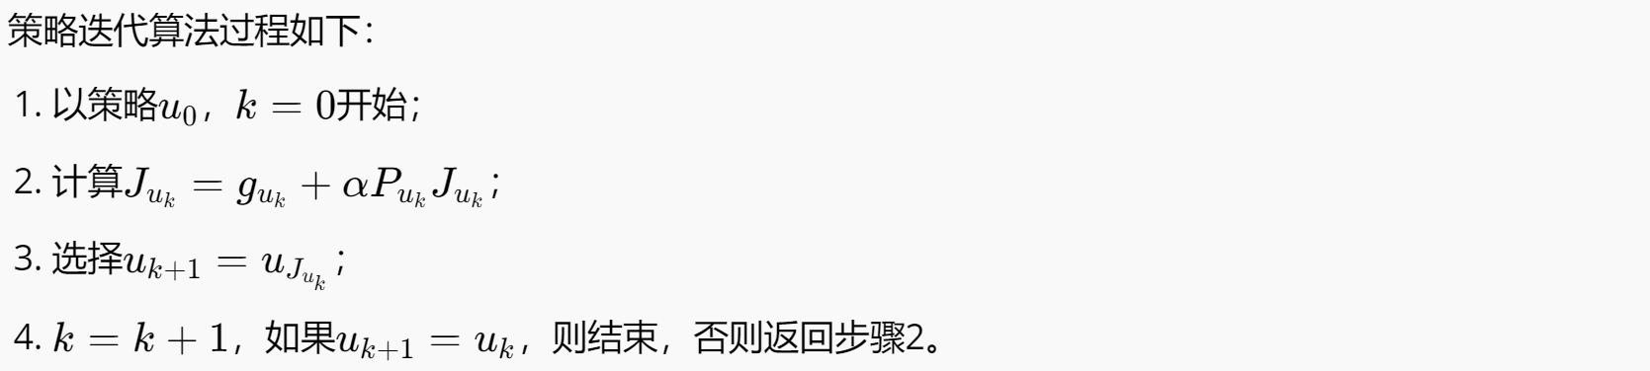
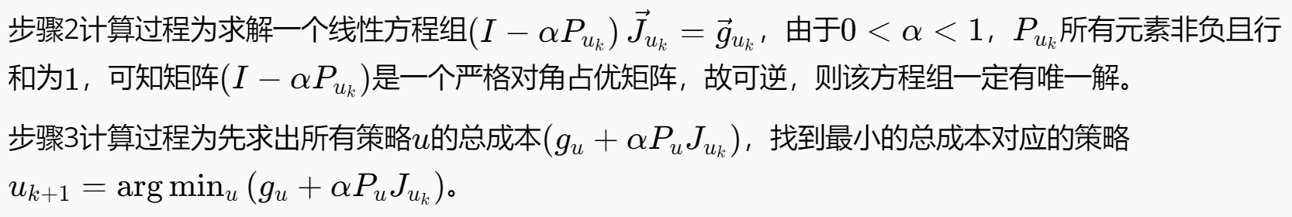
3
折扣成本问题
策略迭代
21

Slide 24
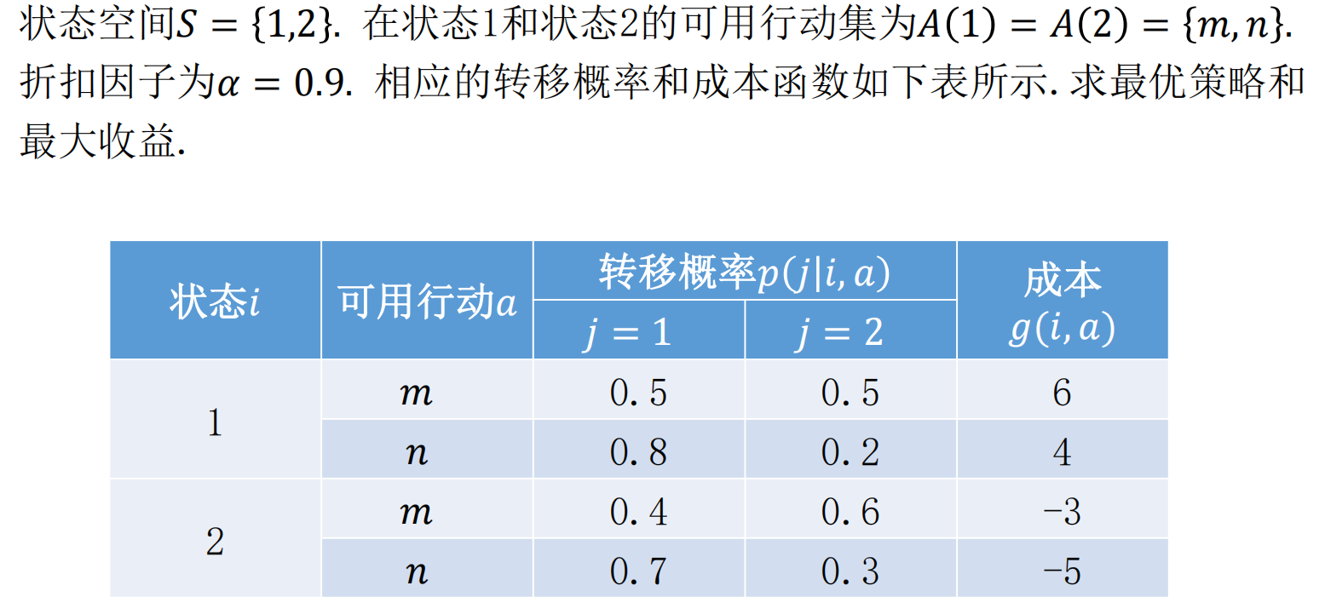
3
折扣成本问题
策略迭代例
22

Slide 25
谢谢！
主讲人：钱昊远
日 期：2024年12月15日

